Slide 1
睿思教育集团需求文档汇报
启扬团队全组——2017年10月10日

Slide 2
CONTENTS
1.准备工作
2.商谈时间
3.商谈内容
4.制定需求文档

Slide 3
1.准备工作
1.准备调研文档
2.约定时间（10月10日）
3.确定时间
（10月10日上午九点）

Slide 4
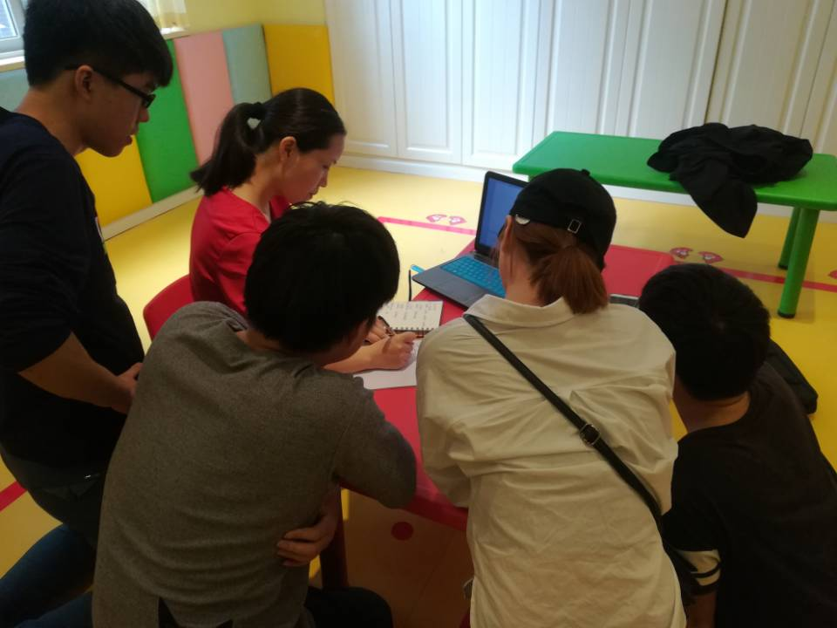
2.商谈时间
我们10月10日早上八点从学校出发，九点到达目的地。

Slide 5
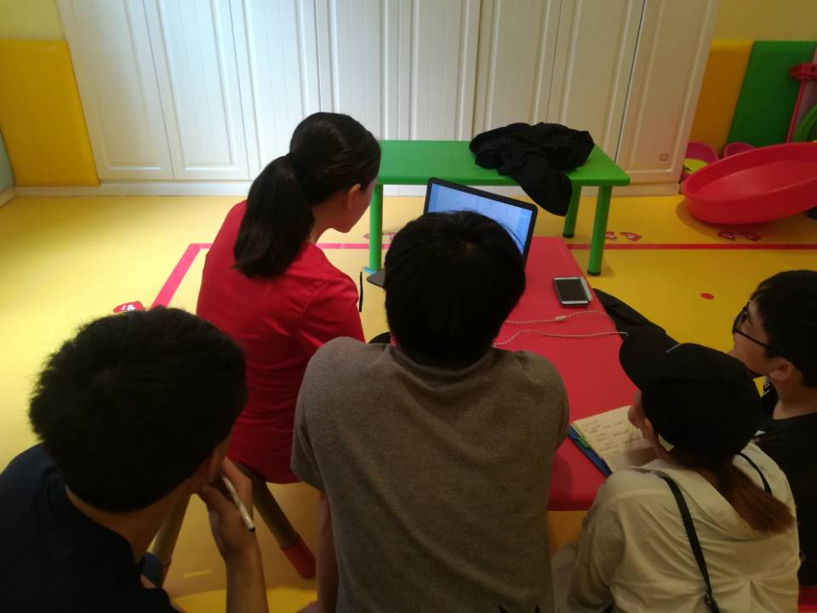
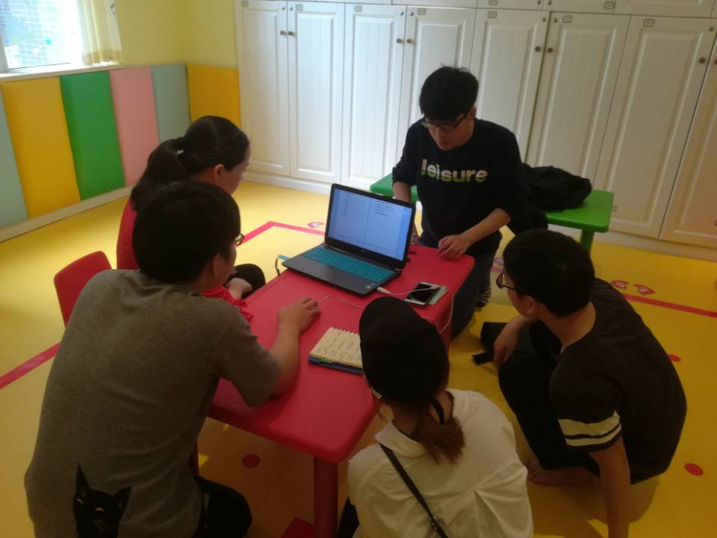
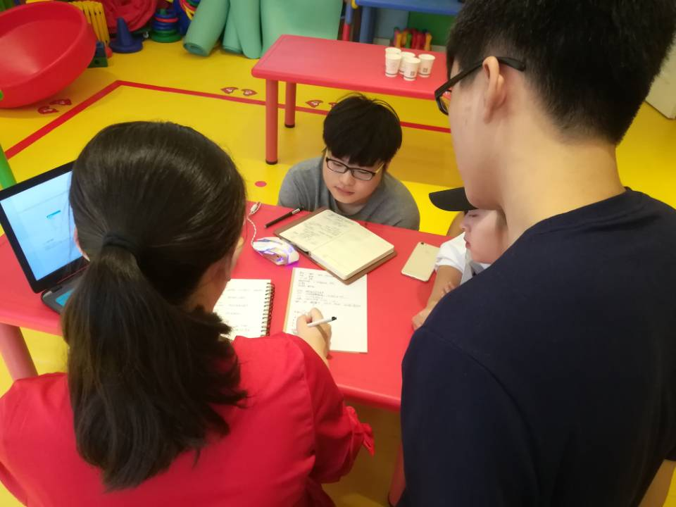
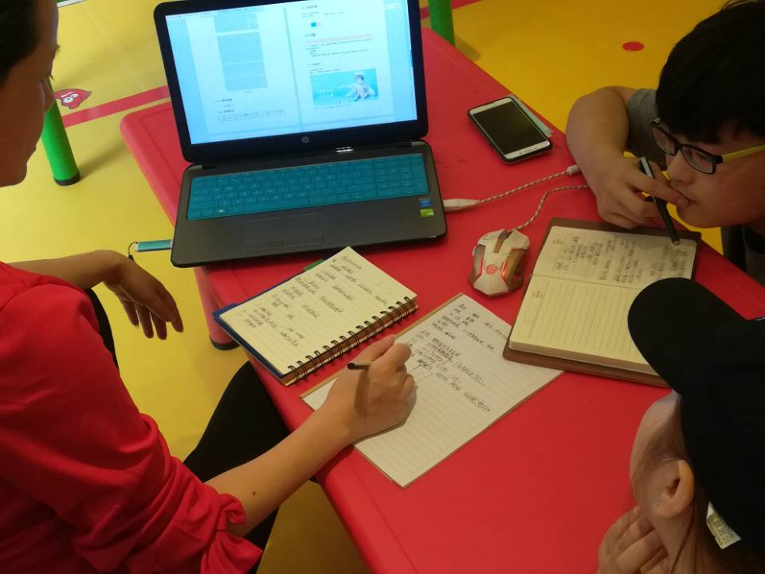
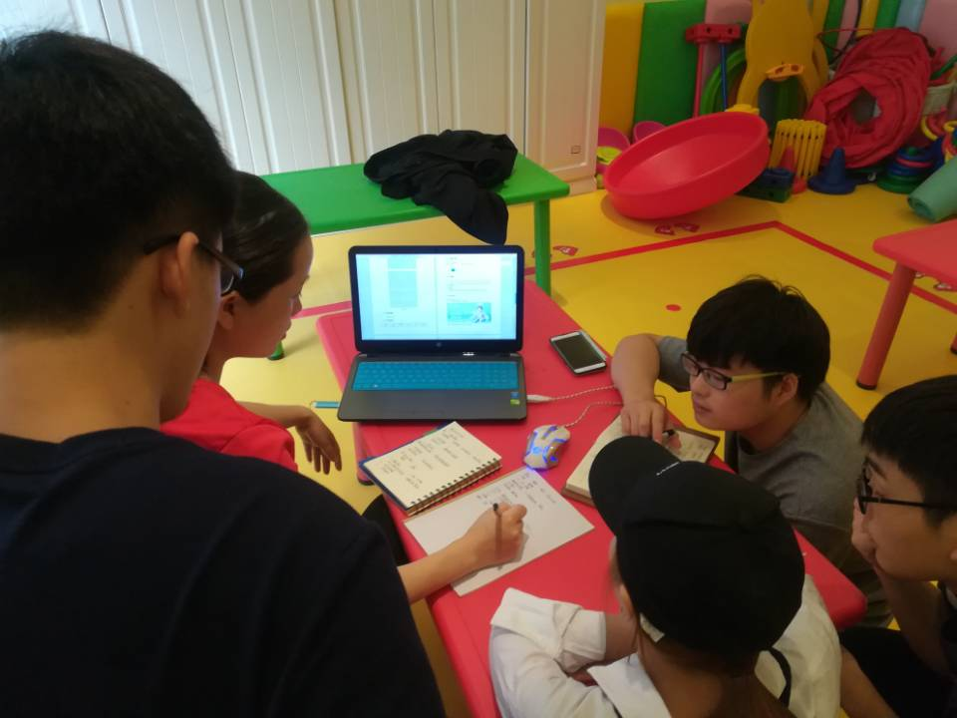
3.商谈内容
到达目的地，我们表明了来意；园长把我们叫到一边的房间里进行商谈，并给她看了调研文档和一些事项后，便提出了她的疑问和要求；之后便确定了网站结构，banner，导航，栏目等内容；并且说明，要什么资料她都会提供。

Slide 6
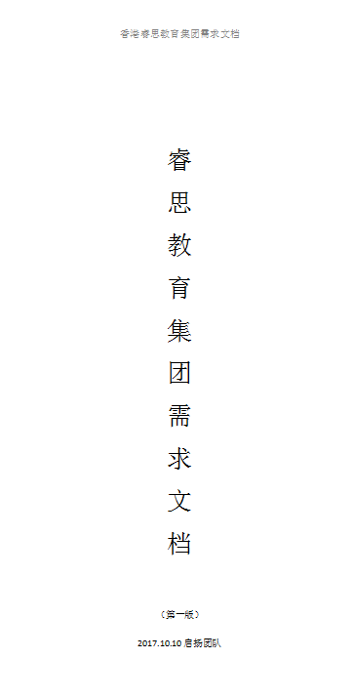
4.制定需求文档
根据园长的要求，我们制定了最初版的需求文档

Slide 7
谢谢观看

